Slide 1
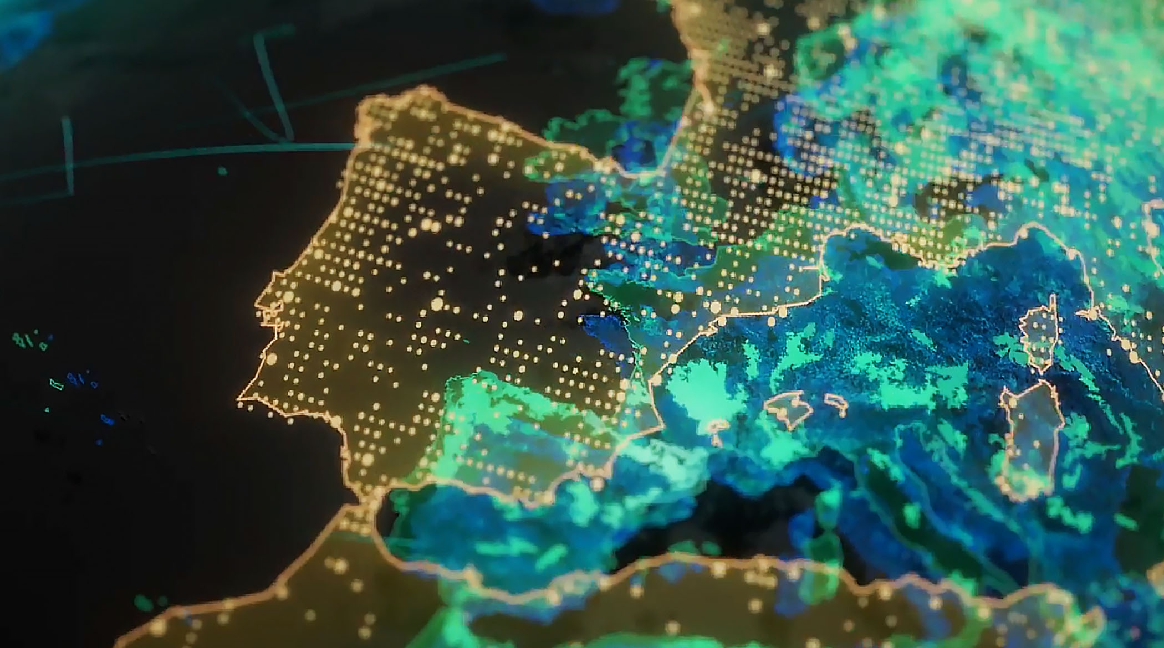
GIScience

Slide 2

Tools & addins

Slide 3

webgis

Slide 4

WEBGIS

Slide 5
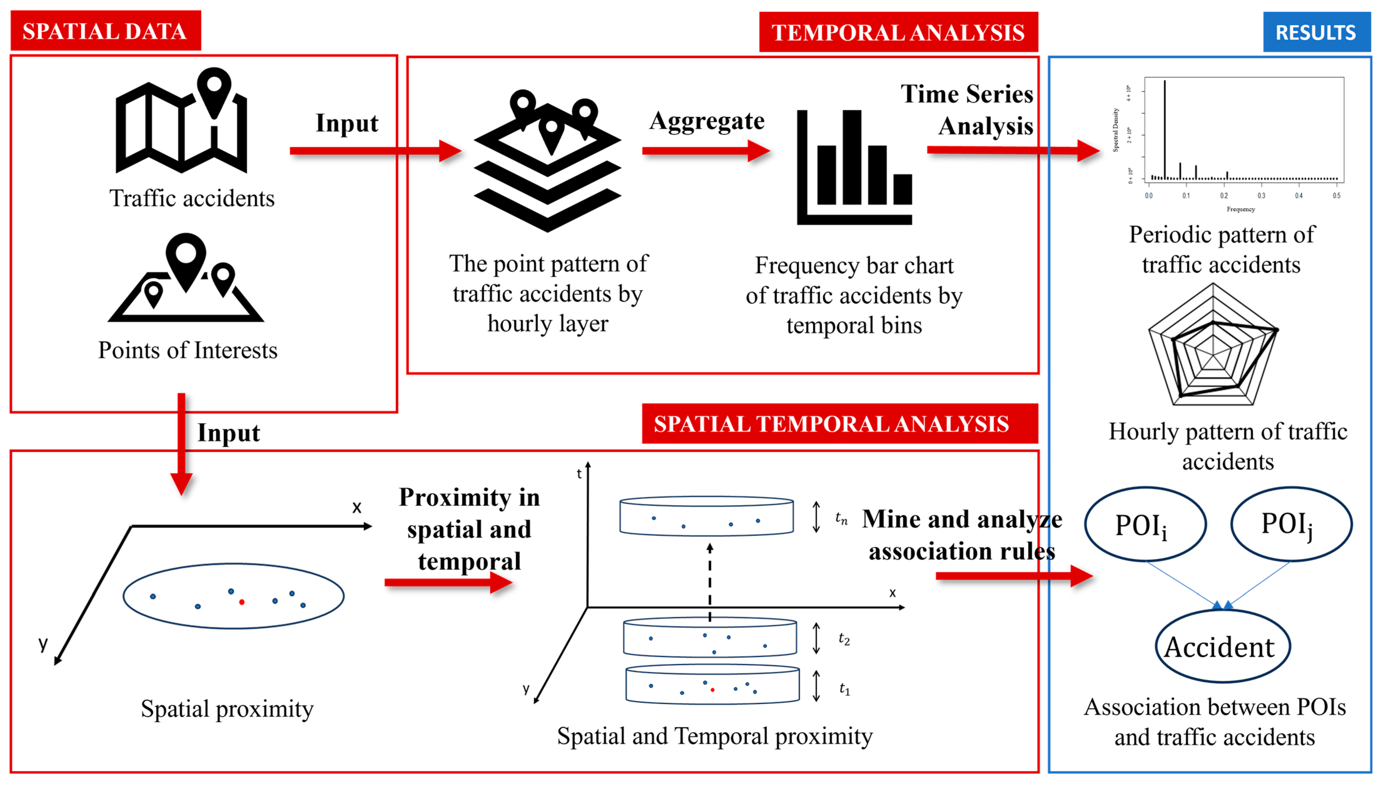
spatial autocorrelation

Slide 6
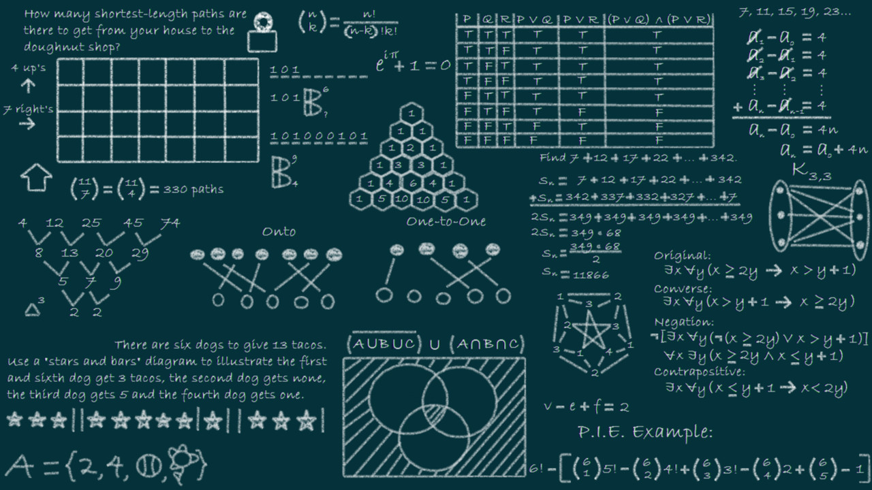
MATH AND algorithms

Slide 7
WEBGIS

